Slide 1
Föräldramöte Wings Team’12
2020-09-27

Slide 2
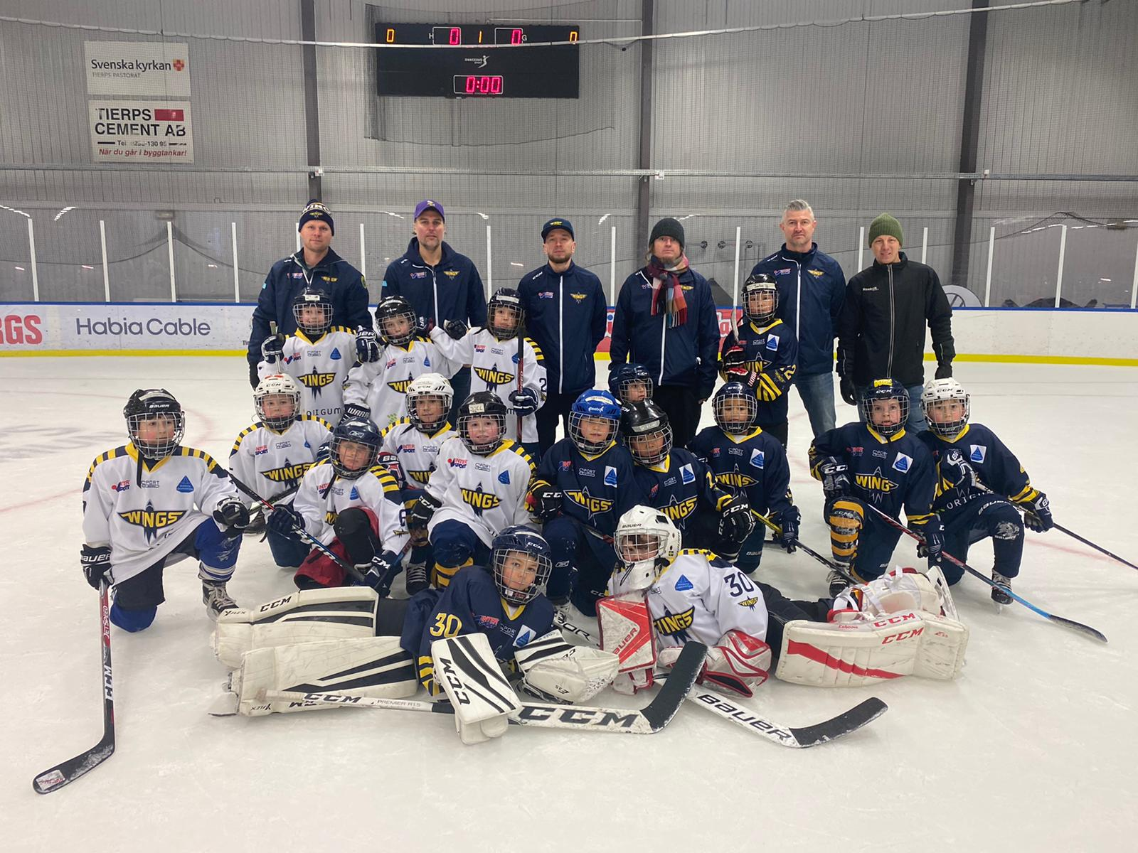
Wings Team ’12 bästa laget!

Slide 3
Agenda
Välkomna + upplägg för mötet
Det här är Wings
Ekonomi
Sportsligt
Organisation för Team’12
Skjuts/skolor/kontaktlista
Svenska Hockeyförbundets Föräldrafolder
Next step
Övriga frågor

Slide 4
Wings yngsta ungdomslag Team 12 (U10)
Välkommen till Wingsfamiljen!
Bredd, spets, HS- A lag, lära för livet.
Vi blir en del av föreningen Wings och delar Wings resa framåt
Vi ger mycket, och får mycket tillbaka
Engagemang, glädje, obligatoriska aktiviteter
www.wingshockey.se

Slide 5
Organisation
Styrelse
Sponsorgrupp
Hockeyettan
Kansli 50 % + bokföring
Cafeterian
Elit + Ungdomsverksamhet
Sportchef Ungdom
Tränarmöten
Huvudmaterialare ungdom - materialargrupp
Lagledargrupp
Spelarråd
Ishallsgrupp
Föräldragrupper, events
Ad-hoc: Skottrampen, Barnens dag, släpet…

Slide 6
Ekonomi
Förening + Lag + Personligt
Avgift per säsong Medlemsavgift + spelaravgift (syskonrabatt)
Halva avgiften 31 aug och hela avgiften 31 oktober.
Lotter eller friköp
Lagkassa
- Utgifter (träningströjor, puckar, vattenflaskor, slip bollar, cuper, matcher, avslutning, teambuilding m.m.)
- Inkomster (cuper, A-lagsmatcher, lag-sponsor, säljaktiviteter, uppdrag)
Lagbidrag (sponsring) fr.o.m. nästa år
Ideellt arbete A-lagsmatch (Wings - Hanviken söndag 18/10 kl. 14:45 + Wings- Hammarby söndag 15/11 kl 14:45) , cuper, events
Personligt – utrustning, overall, camper

Slide 7
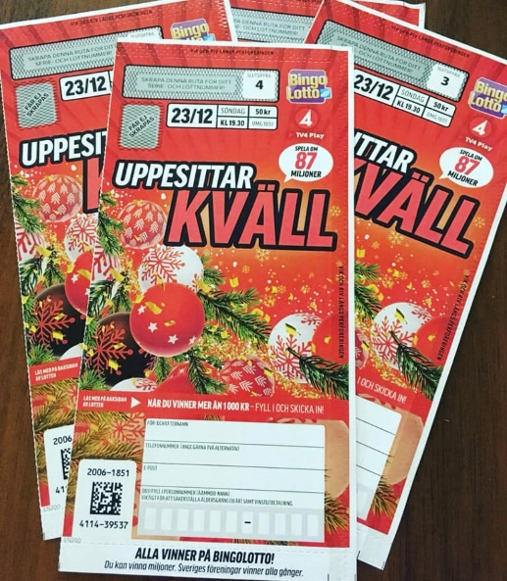
Lotter säsong 20/21
September: 25 remsor Sverigelotter + 10 julkalender 100 kr st. Friköp 1600 kr. Redovisning november.
December: 30 Bingolotter 100 kr/st Friköp 1350 kr
Syskonregel i Wings

Slide 8
Medlemskap + spelaravgift säsong 2020/21
OBS! Lotterna håller avgifterna nere.
Friköp för lotter 2 950 kr/ spelare

Slide 9
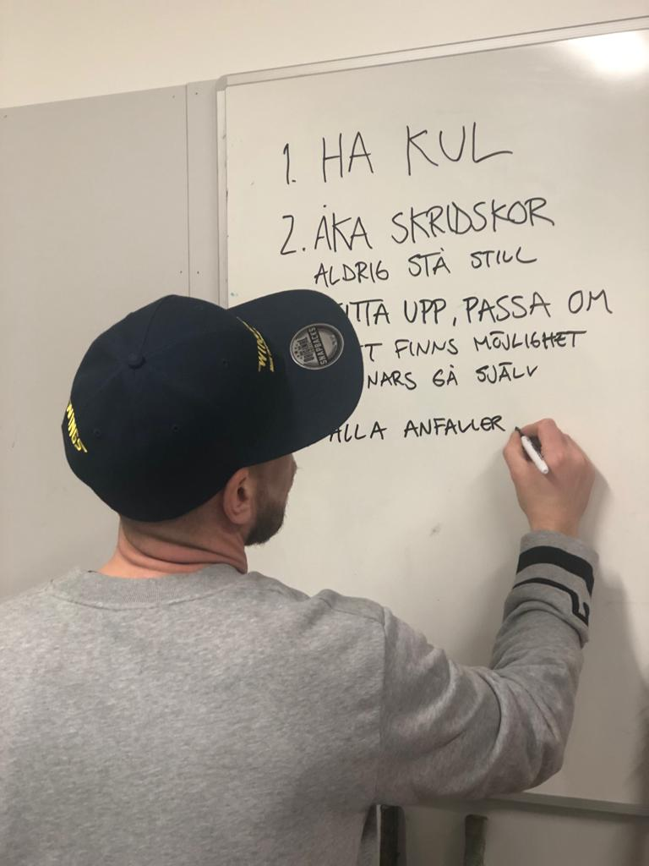
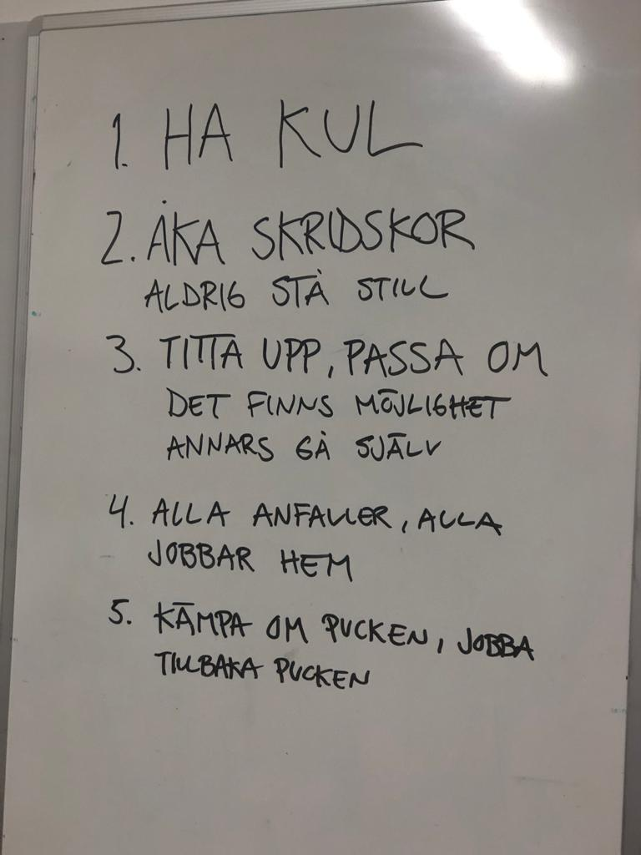
Sportsligt

Slide 10
Sportsligt Team ’12
Mål med säsongen
Organisation
Ledarskap
Träningar
Matcher
Föräldrar

Slide 11
WINGS SPORTSLIGT

Slide 12
WINGS LÄROPLAN

Slide 13
Mål med säsongen
Skapa livslång kärlek till idrott
Nya kompisar
Tillsammans
Glädje
Mod
Lära sig grunderna i ishockey

Slide 14
Ledarskap
Ansvar: Alla har ansvar, utveckling, ordning, språk, kvalitet, uppdaterad, söker information, delaktiga.
Attityd: Har en vi-kan-attityd, öppen kommunikation, vi fixar det, återkommer, hälsar på alla, behandlar alla lika, pratar väl om föreningen, sätter standarden för laget, leder med exempel, respekterar beslut och organisationen.
Språk: Talar i samtalston, inga svordomar, tillrättavisar svordomar och dåligt språk vänlig men bestämt.
Feedback: Ärlig, direkt, namn, bra alla spelare, vi säger spelare, måbra-konto, säger det vi vill skall hända, göra så här
MOD: Kliv utanför er komfort zon, utmana dig själva, utmana spelarna, utmana ledarna, hjälpa till i seket

Slide 15
Isträningen
Inlärningsmiljön: Trygg, lugn, likadan, repetitioner, positiv
Del inlärning / Hel inlärning.
Del = Små grupper, skridskor, kamp, hinderbanor, teknik, spel
Hel = Matcher i olika former, sätter ihop de olika momenten
3-4-5 grupper beroende på antal ledare / spelare
Repetitioner: Fokuserar på samma/liknande saker i ca 4 veckor
Prestation: Alla försöker efter sin egen förmåga, prestation vs resultat
Off ice: 1-2 gånger i veckan tränar vi teknik, rörlighet, koordination , 30-45-60 min

Slide 16
Träningarna
Fokus på skridskoåkningens grunder hela året.
Agility: Rörlighet på isen, hinder, upp och ner, hopp, svängar, med och utan puck.
Teknik: Fokus på grunder, klubbteknik, hur håller vi i klubban,
Kamp: Vi tränar på att kämpa om pucken, 1mot1, stafetter, tävlingar,
Match: 3 mot 3, med puck, med boll, vända på klubborna, åka runt mål innan man får göra mål, 3 passningar, osv.
Viktigt att vi ledare är delaktiga i spelet, hjälper till att visa förklara olika positioner.
Målgester: , fira, visa glädje, high-five

Slide 17
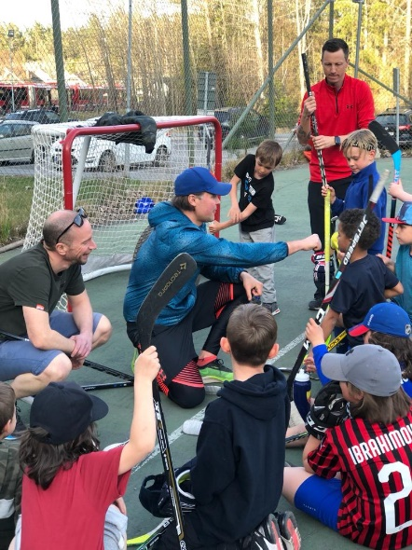
Matcher
Upplägg
Uttagning
Mål

Slide 18
FÖRÄLDRAROLLEN
Er roll är att stötta ert barn i med- och motgång.
Kommentera aldrig spelet negativt, domaren, föreningen, arrangören
Ropa inte från läktaren på ert eller andras barn
”Jag älskar att se dig spela, träna, sporta, ha kul..”
Bra jobbat, bra kört, grymt kul match.
Undvik: Du var bäst! , Du missade mål! , Dom andra är inte så bra!
Coacha aldrig ert barn i bilen, hemma, från läktaren, Träning / Match
Låt tränarna coacha ert barn.

Slide 19
Föräldraroll
Om missnöje, frågor eller synpunkter finns skall den ges i lugn samlad ton
Inte i samband med match eller träning, 24 timmars regeln
I första hand till: 1. Lagledaren 2. Tränare 3. Föräldrar-gruppen 4.Ungdomsansvarig. 5. Styrelsen.
Avtala tid, för telefon eller personligt möte.
Inga mail, sms, eller liknande.
Åtgärdstrappan
Spelarnas kontaktperson Thomas Eriksson
Spelarråd
ICA Kvantum Märsta =)

Slide 20
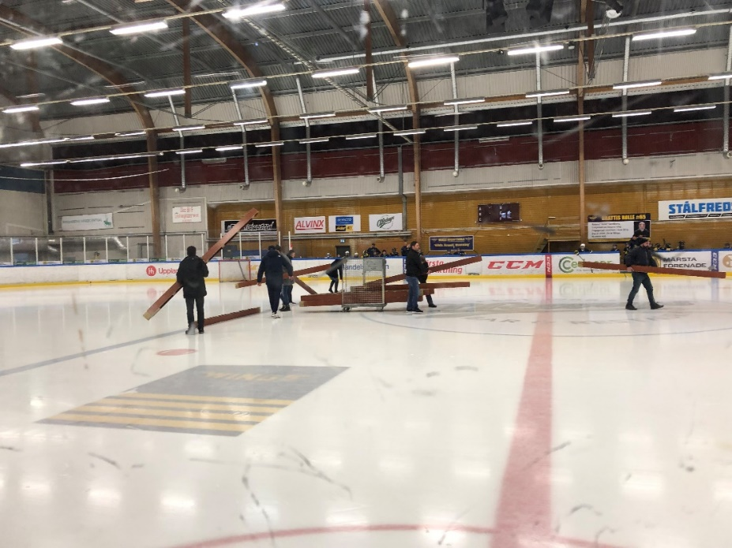
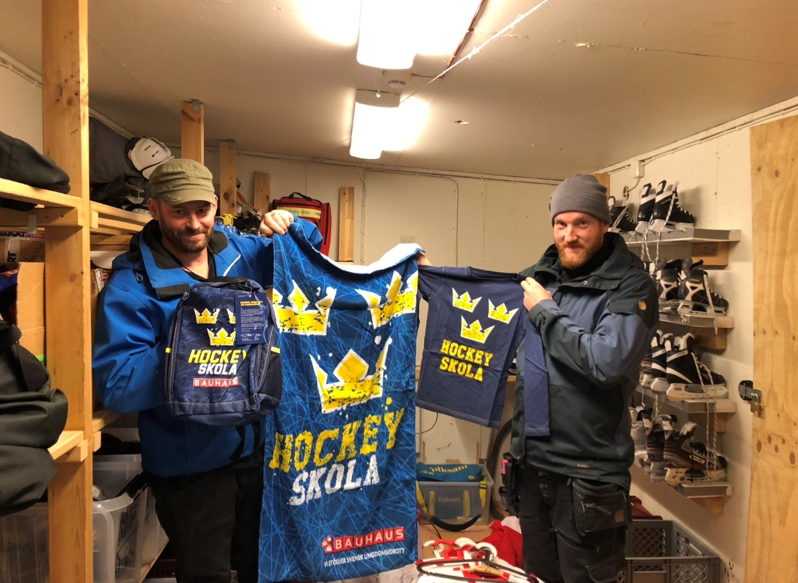
Organisation för Team ’12

Slide 21
Organisation för Team’12
Alla behövs. Blir det laget vi vill vara.
Huvudtränare: Henrik och Fredrik J.
Ass tränare: Thomas, David, Jan-erik, Martin, Fredrik H
Lagledare; Annelie (även kassör) och Micke
Materialförvaltare: Peter, Anders och Maciejk
Taxigrupp
Instagram och facebook: Wings_team12
Ishallsgrupp: Eddie Moretti (Lorenzos pappa)
Alla behövs, alla kan bidra.

Slide 22
Svenska Hockeyförbundets Föräldrafolder
Grundläggande under hela resan
Glädje, kärlek, support. Hjälpa sitt barn att ha de bästa förutsättningarna.
http://www.swehockey.se/Hockeyakademin/Malgrupper/foralder

Slide 23
Övriga frågor ?
NU KÖR VI!!!!

